Slide 1
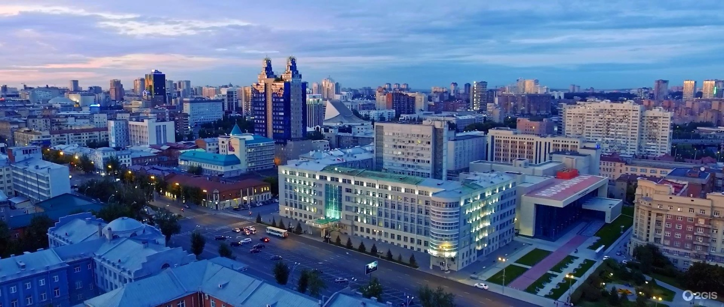

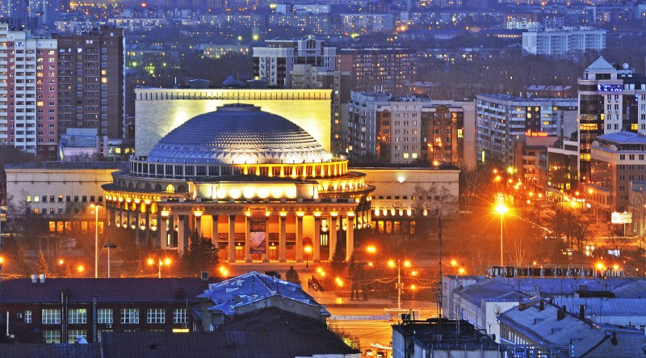
«Социальное благополучие населения как основной вектор развития региона»
Бахарева Елена Викторовна
министр труда и социального развития Новосибирской области

Slide 2
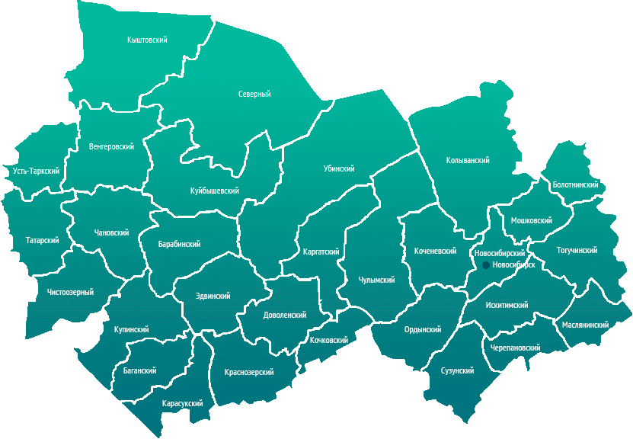
КОЛЛЕГИЯ МИНИСТЕРСТВА ТРУДА И СОЦИАЛЬНОГО РАЗВИТИЯ НОВОСИБИРСКОЙ ОБЛАСТИ
СФЕРА СОЦИАЛЬНОГО РАЗВИТИЯ НОВОСИБИРСКОЙ ОБЛАСТИ
42 отдела организации социального обслуживания районов и городов Новосибирской области,
27 государственных и 38 муниципальных учреждений социального обслуживания населения
8766 сотрудников
Ежегодно предоставляют услуги 113 тыс. человек
35 центров социальной поддержки населения
802 сотрудника
Ежегодно меры поддержки предоставляют
990 тыс. граждан
32 центра занятости населения и центр развития профессиональной карьеры
710
сотрудников
Ежегодно обслуживают
84 тыс. граждан
43 отдела опеки, 8 муниципальных центров помощи детям, оставшимся без попечения родителей
768 сотрудников
Сопровождают 8835 детей-сирот и детей, оставшихся без попечения родителей
Всего в сферах социальной поддержки, опеки и попечительства, труда и занятости населения работают 11 046 сотрудников

Slide 3
КОЛЛЕГИЯ МИНИСТЕРСТВА ТРУДА И СОЦИАЛЬНОГО РАЗВИТИЯ НОВОСИБИРСКОЙ ОБЛАСТИ
МИНИСТЕРСТВОМ ТРУДА И СОЦИАЛЬНОГО РАЗВИТИЯ НОВОСИБИРСКОЙ ОБЛАСТИ
ОСУЩЕСТВЛЯЕТСЯ 118 ПОЛНОМОЧИЙ
ОРГАНИЗАЦИЯ ДЕЯТЕЛЬНОСТИ В СФЕРЕ ТРУДА И ЗАНЯТОСТИ
ОРГАНИЗАЦИЯ ПРЕДОСТАВЛЕНИЯ МЕР СОЦИАЛЬНОЙ ПОДДЕРЖКИ
ОРГАНИЗАЦИЯ СОЦИАЛЬНОГО ОБСЛУЖИВАНИЯ ГРАЖДАН
ПРОФИЛАКТИКА ПРАВОНАРУШЕНИЙ НЕСОВЕРШЕННОЛЕТНИХ
49 полномочий
12 полномочий
23 полномочия
6 полномочий
ПРОФИЛАКТИКА СОЦИАЛЬНОГО СИРОТСТВА,
ПОДДЕРЖКА ДЕТЕЙ-СИРОТ
ОРГАНИЗАЦИЯ ОТДЫХА И ОЗДОРОВЛЕНИЯ
СОЦИАЛЬНОЕ ОБСЛУЖИВАНИЕ И ЗАЩИТА ПРАВ ИНВАЛИДОВ
13 полномочий
6 полномочий
9 полномочий
Всего обеспечивается предоставление 103 государственных услуг
Объем финансовых затрат на реализацию полномочий

Slide 4
КОЛЛЕГИЯ МИНИСТЕРСТВА ТРУДА И СОЦИАЛЬНОГО РАЗВИТИЯ НОВОСИБИРСКОЙ ОБЛАСТИ
ПРИОРИТЕТНЫЕ НАПРАВЛЕНИЯ – НАЦИОНАЛЬНЫЕ СФЕРЫ РАЗВИТИЯ
Сохранение населения и благополучие людей
НАПРАВЛЕНИЯ
Достойный и эффективный труд
Цифровая трансформация
Адресность
Ориентация на жизненные ситуации
ПРИНЦИПЫ СФЕРЫ СОЦИАЛЬНОЙ ПОДДЕРЖКИ, ТРУДА И ЗАНЯТОСТИ НАСЕЛЕНИЯ
Проактивность
Самостоятельность в преодолении трудных жизненных ситуаций
Обеспечение права выбора видов помощи и организаций

Slide 5
КОЛЛЕГИЯ МИНИСТЕРСТВА ТРУДА И СОЦИАЛЬНОГО РАЗВИТИЯ НОВОСИБИРСКОЙ ОБЛАСТИ
РЕГИОНАЛЬНЫЙ ПРОЕКТ «ФИНАНСОВАЯ ПОДДЕРЖКА СЕМЕЙ ПРИ РОЖДЕНИИ ДЕТЕЙ»
Ежемесячная выплата в связи с рождением (усыновлением) первого ребенка
Ежемесячная выплата в случае рождения после 31.12.2012 третьего и последующих детей до достижения ребенком возраста 3-х лет
Единовременное дополнительное пособие при рождении ребенка в молодой семье
Сертификаты на получение областного семейного капитала/ Распоряжение средствами семейного капитала
Плановые показатели 2021 года
9 400 семей
4 200 семей/
4 200 семей
27 380 семей
19 228 семей
29 757 семей
20 862 семьи
12 597 семей
4 795 семей/
4 787 семей
Фактические значения 2021 года
ВСЕГО на территории Новосибирской области обеспечивается предоставление
27 выплат и пособий семьям с детьми

Slide 6






КОЛЛЕГИЯ МИНИСТЕРСТВА ТРУДА И СОЦИАЛЬНОГО РАЗВИТИЯ НОВОСИБИРСКОЙ ОБЛАСТИ
ОБЛАСТНОЙ СЕМЕЙНЫЙ КАПИТАЛ
20 944 семьи направили средства на погашение ипотеки, ремонт жилья, улучшение жилищных условий (68,3%)
8 121 семья направила средства на приобретение автотранспорта и сельско-хозяйственного оборудования (26,5%)
1 480 семей направили средства на обучение детей (4,8%)
82 семьи направили средства на социальную адаптацию и интеграцию в обществе ребенка-инвалида (0,3%)
22 семьи направили средства на подключение жилого дома к сетям инженерно-технического обеспечения (0,09%)
2 семьи направили средства на формирование накопительной части трудовой пенсии (0,01%)
Выдано 43 тысячи сертификатов
Средствами семейного капитала распорядилась 30 651 семья
В 2021 году перечень направлений расширен, в целях приобретения компьютерной техники и периферийных устройств, необходимых для обучения детей

Slide 7

КОЛЛЕГИЯ МИНИСТЕРСТВА ТРУДА И СОЦИАЛЬНОГО РАЗВИТИЯ НОВОСИБИРСКОЙ ОБЛАСТИ
УВЕЛИЧЕНИЕ ДОЛИ ДЕТЕЙ, РОЖДЕННЫХ ТРЕТЬИМИ И ПОСЛЕДУЮЩИМИ

Slide 8

КОЛЛЕГИЯ МИНИСТЕРСТВА ТРУДА И СОЦИАЛЬНОГО РАЗВИТИЯ НОВОСИБИРСКОЙ ОБЛАСТИ
ЕЖЕМЕСЯЧНАЯ ВЫПЛАТА НА ДЕТЕЙ В ВОЗРАСТЕ ОТ 3 ДО 7 ЛЕТ
174 305
заявлений поступило в 2021 году
153 114
в том числе по новым условиям
Выплату получают 56,3 тысяч семей
Ежемесячная выплата предоставляется на каждого ребенка в семье
с 3 до 7 лет включительно, если среднедушевой доход семьи меньше прожиточного минимума, установленного в регионе
Размер выплаты
- в размере 100% прожиточного минимума - 12 729 руб.
- в размере 75% прожиточного минимума - 9 546,75 руб.
- в размере 50% прожиточного минимума - 6 364,5 руб.

Slide 9
КОЛЛЕГИЯ МИНИСТЕРСТВА ТРУДА И СОЦИАЛЬНОГО РАЗВИТИЯ НОВОСИБИРСКОЙ ОБЛАСТИ
СОЦИАЛЬНЫЙ КОНТРАКТ
Число получателей социального контракта
2020 год
2021 год
69%
КОНТРАКТОВ ЗАКЛЮЧЕНО
В СЕЛЬСКОЙ МЕСТНОСТИ
179,5 млн руб.
636,7
млн руб.
79%
СЕМЬИ С ДЕТЬМИ
из них
40% - многодетные семьи
Областной бюджет
Федеральный бюджет
Объем финансирования в 2021 году 816,2 млн рублей

Slide 10
КОЛЛЕГИЯ МИНИСТЕРСТВА ТРУДА И СОЦИАЛЬНОГО РАЗВИТИЯ НОВОСИБИРСКОЙ ОБЛАСТИ
ПРОФИЛАКТИКА СЕМЕЙНОГО НЕБЛАГОПОЛУЧИЯ. РЕАБИЛИТАЦИЯ НЕСОВЕРШЕННОЛЕТНИХ
СЕМЬИ С ДЕТЬМИ, НАХОДЯЩИЕСЯ
В СОЦИАЛЬНО ОПАСНОМ ПОЛОЖЕНИИ
НЕСОВЕРШЕННОЛЕТНИЕ, ПРОШЕДШИЕ РЕАБИЛИТАЦИЮ
В СПЕЦИАЛИЗИРОВАННЫХ УЧРЕЖДЕНИЯХ
70% несовершеннолетних, прошедших реабилитацию, вернулись в семьи
По результатам 2021 года наблюдается снижение численности семей в социально опасном положении:
570 семей (2020 год - 752 семьи).
Все семьи в социально опасном положении находятся на социальном патронаже.

Slide 11
КОЛЛЕГИЯ МИНИСТЕРСТВА ТРУДА И СОЦИАЛЬНОГО РАЗВИТИЯ НОВОСИБИРСКОЙ ОБЛАСТИ
ПОВЫШЕНИЕ ЭФФЕКТИВНОСТИ ДЕЯТЕЛЬНОСТИ
СПЕЦИАЛИЗИРОВАННЫХ УЧРЕЖДЕНИЙ ДЛЯ НЕСОВЕРШЕННОЛЕТНИХ
Проведена оптимизация сети муниципальных социально-реабилитационных центров для несовершеннолетних, которые включены в структуру комплексных центров социального обслуживания населения муниципальных районов и городских округов Новосибирской области (3 СРЦН реорганизованы на базе КЦСОН в социально-реабилитационные отделения для несовершеннолетних, 1 центр социальной помощи семье и детям г. Бердска присоединен к КЦСОН)
ОПТИМИЗАЦИЯ
Спектр социальных услуг расширяется в рамках работы по внедрению определенной специализации для каждого из специализированных учреждений для несовершеннолетних (центр «Виктория» – профилактика жестокого обращения с детьми, центр «Снегири» - комплексная реабилитация несовершеннолетних в конфликте с законом, центр «Семья» - психолого-педагогическое сопровождение семей в трудной жизненной ситуации, центр «Рассвет» - комплексная абилитация и реабилитация детей с инвалидностью и ОВЗ)
СПЕЦИАЛИЗАЦИЯ
Создаются новые социальные сервисы, внедряются новый диагностический инструментарий и новые формы работы с несовершеннолетними и их родителями. Совершенствуются подходы к маршрутизации несовершеннолетних, расширяется спектр реабилитационных мероприятий, в том числе за счет привлечения внебюджетных источников финансирования (новые технологии и социальные сервисы внедрены на базе 23 организаций социального обслуживания)
РАЗВИТИЕ

Slide 12
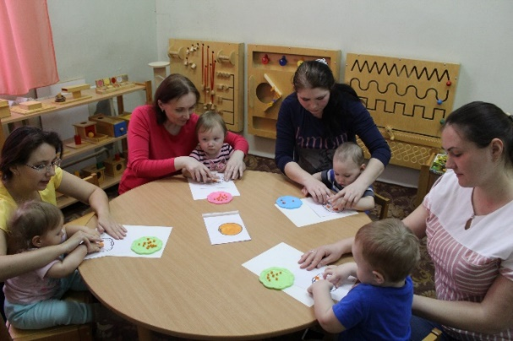
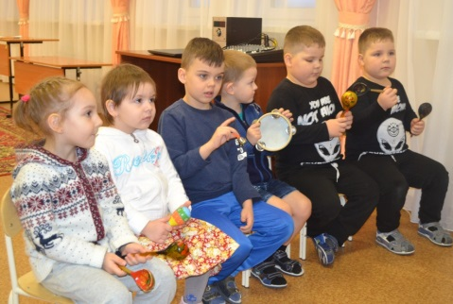
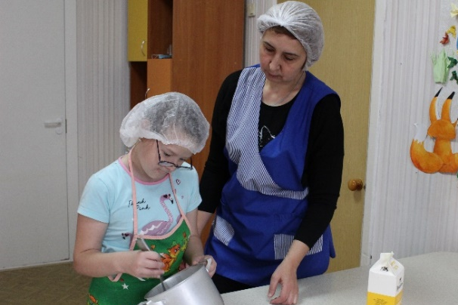
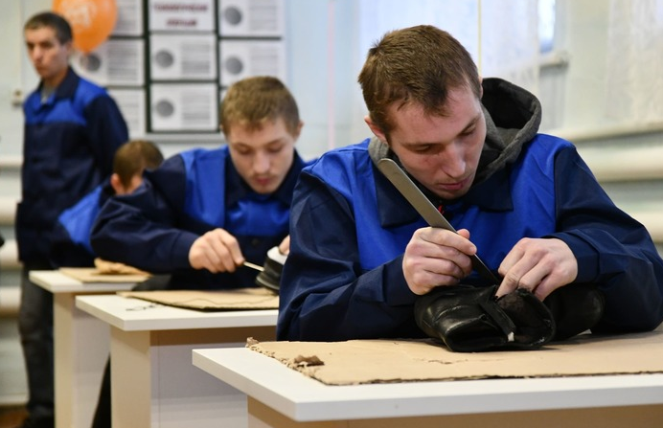
КОЛЛЕГИЯ МИНИСТЕРСТВА ТРУДА И СОЦИАЛЬНОГО РАЗВИТИЯ НОВОСИБИРСКОЙ ОБЛАСТИ
СОЗДАНИЕ УСЛОВИЙ ДЛЯ СОПРОВОЖДЕНИЯ ДЕТЕЙ
С ИНВАЛИДНОСТЬЮ НА ВСЕХ ВОЗРАСТНЫХ СТУПЕНЯХ РАЗВИТИЯ
1-3 года
Комплексное сопровождение семей, воспитывающих детей раннего возраста, имеющих риск развития нарушений, выявленные нарушения в развитии, в системе ранней помощи
1 компонент
4-7 лет
Медико-социальная и психолого-педагогическая помощь ребенку с ограниченными возможностями здоровья, включая непрерывное сопровождение родителей
2 компонент
8-16 лет
Сопровождение семьи и ребёнка с ОВЗ в период подготовки к самостоятельной жизни, преемственность при переходе в систему сопровождаемого проживания
3 компонент
4 компонент
16-18 лет
Учебное проживание. Сопровождаемое проживание
# КОМПЛЕКСНОСТЬ
# ПРЕЕМСТВЕННОСТЬ
# ПОСТОЯНСТВО

Slide 13
КОЛЛЕГИЯ МИНИСТЕРСТВА ТРУДА И СОЦИАЛЬНОГО РАЗВИТИЯ НОВОСИБИРСКОЙ ОБЛАСТИ
ДЕТИ-СИРОТЫ И ДЕТИ, ОСТАВШИЕСЯ БЕЗ ПОПЕЧЕНИЯ РОДИТЕЛЕЙ
Число детей, оставшихся без попечения родителей
Число выявленных детей-сирот детей, оставшихся без попечения родителей
2021 год
950
+0,7%
2020 год
943
Доля детей, воспитывающихся в замещающих семьях
Численность детей, проживающих в организациях для детей-сирот и детей, оставшихся без попечения родителей
92,8%
92,5%
- 3,5%
На 01.01.2021 – 540 человек
На 01.01.2022 – 521 человек
2020 год
2021 год

Slide 14

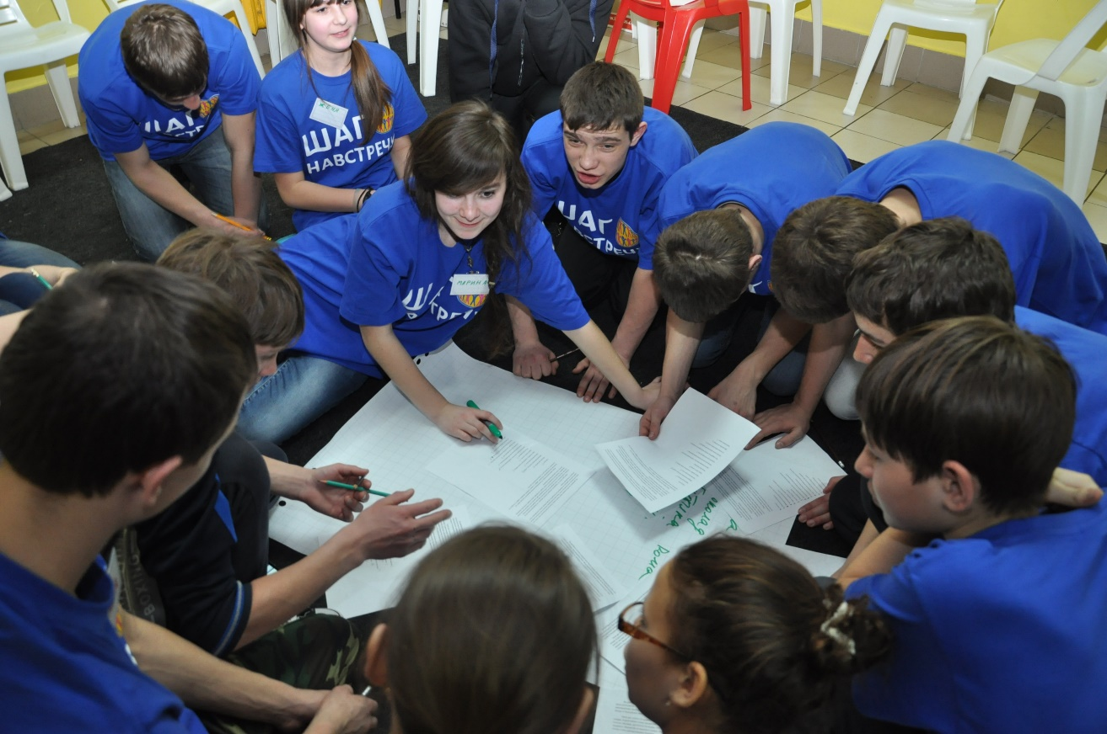
КОЛЛЕГИЯ МИНИСТЕРСТВА ТРУДА И СОЦИАЛЬНОГО РАЗВИТИЯ НОВОСИБИРСКОЙ ОБЛАСТИ
ДЕЯТЕЛЬНОСТЬ ПО ПОДГОТОВКЕ И СОПРОВОЖДЕНИЮ ПРИЕМНЫХ РОДИТЕЛЕЙ
Региональный ресурсный центр
(на базе Центра развития семейных форм устройства детей-сирот и детей, оставшихся без попечения родителей) по подготовке к самостоятельной жизни воспитанников организаций для детей-сирот и детей, оставшихся без попечения родителей, детей из замещающих семей,
постинтернатному сопровождению и адаптации выпускников таких организаций
На постинтернатном сопровождении находятся
453 человека
Сопровождением охвачено
1 820 замещающих семей, воспитывающих
3 016
детей-сирот
Работают 7 школ
приёмных родителей,
общее количество прошедших обучение
в 2021 году
740 человек

Slide 15

КОЛЛЕГИЯ МИНИСТЕРСТВА ТРУДА И СОЦИАЛЬНОГО РАЗВИТИЯ НОВОСИБИРСКОЙ ОБЛАСТИ
ОБЕСПЕЧЕНИЕ ЖИЛЬЕМ ДЕТЕЙ-СИРОТ И ДЕТЕЙ, ОСТАВШИХСЯ БЕЗ ПОПЕЧЕНИЯ РОДИТЕЛЕЙ
В список на получение жилья включено
7 854 человека из числа детей-сирот и детей, оставшихся без попечения родителей, в возрасте от 14 лет и старше
Выделено на обеспечение жильем в 2021 году
1 311,1 млн руб.
170,8
млн руб.
1 140,3 млн руб.
Федеральный бюджет
Областной бюджет
Численность граждан, обеспеченных жилыми помещениями
Компенсация платы за наем жилого помещения
предоставлена 336 гражданам на общую сумму 50,8 млн рублей
Социальная выплата (жилищный сертификат) на приобретение жилого помещения в собственность
Размер выплаты в 2021 г. – 1,6 млн рублей,
Размер выплаты в 2022 г. – 1,78 млн рублей
Сертификатом воспользовались 228 граждан

Slide 16
КОЛЛЕГИЯ МИНИСТЕРСТВА ТРУДА И СОЦИАЛЬНОГО РАЗВИТИЯ НОВОСИБИРСКОЙ ОБЛАСТИ
ОТДЫХ И ОЗДОРОВЛЕНИЕ ДЕТЕЙ
В период летней оздоровительной кампании осуществляли свою деятельность 57 организаций отдыха и оздоровления, из них: 50 стационарных лагерей; 3 программных лагеря; 4 детских лагеря палаточного типа.
Работали 957 лагерей с дневным пребыванием
Проведено 86 областных профильных смен с охватом 7 тысяч детей, из них летом 60 областных профильных смен, участниками которых стали 4 957 детей
Оздоровлено 455 детей (из них 294 ребенка в ВДЦ «Океан» (Приморский край); 113 детей в ФГБУ МДЦ «Артек» (Республика Крым); 48 детей в ВДЦ «Смена» (Краснодарский край)
Походы, соревнования, конкурсы, клубная работа, трудовые бригады и другие, в том числе с использованием дистанционных технологий – охвачено более 201 тысячи детей
Организованными формами отдыха и оздоровления охвачено
117 963 ребенка
«МАЛЫЕ» ФОРМЫ ЗАНЯТОСТИ
ВСЕРОССИЙСКИЕ ДЕТСКИЕ ЦЕНТРЫ
ПРОФИЛЬНЫЕ СМЕНЫ
ОРГАНИЗАЦИИ ОТДЫХА И ОЗДОРОВЛЕНИЯ
Объем средств на оздоровительную кампанию 2021 года - 613,9 млн рублей

Slide 17

КОЛЛЕГИЯ МИНИСТЕРСТВА ТРУДА И СОЦИАЛЬНОГО РАЗВИТИЯ НОВОСИБИРСКОЙ ОБЛАСТИ
ОТДЫХ И ОЗДОРОВЛЕНИЕ ДЕТЕЙ
ОБЕСПЕЧЕНИЕ УСЛОВИЙ ПОЛУЧЕНИЯ ГРАЖДАНАМИ КЭШБЭКА ЗА ДЕТСКИЙ ОТДЫХ
Участие в программе детского туристического кэшбэка приняли 100% стационарных детских лагерей региона. Всего за период с 25 мая по 31 августа ими реализовано гражданам 8 210 путевок с кэшбэком, общая сумма полученного кэшбэка составила 84,5 млн рублей
Начиная с 15 июня, министерством принято к рассмотрению 898 заявлений, из них по 512 заявлениям граждане получили выплаты, общая сумма выплат составила 4,95 млн рублей

Slide 18
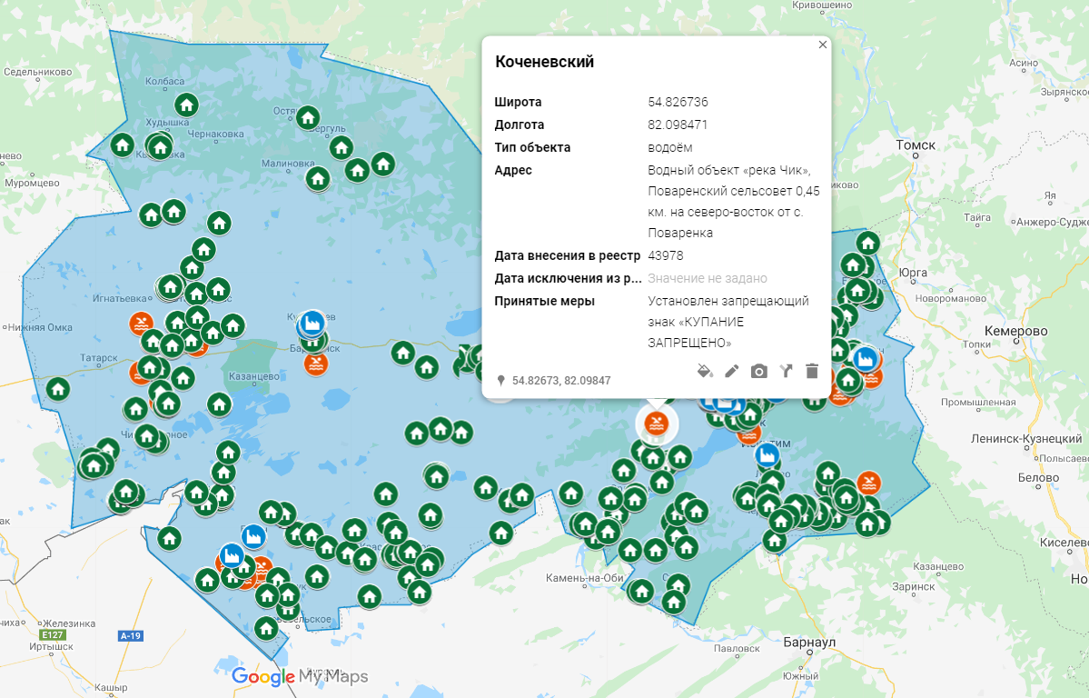
ФОРМИРОВАНИЕ БЕЗОПАСНОЙ СРЕДЫ ДЛЯ НЕСОВЕРШЕННОЛЕТНИХ
КОЛЛЕГИЯ МИНИСТЕРСТВА ТРУДА И СОЦИАЛЬНОГО РАЗВИТИЯ НОВОСИБИРСКОЙ ОБЛАСТИ
Опасность устранена на 294 объектах (26%)
Всего на карте 1 112 опасных мест:
водных – 175,
техногенного характера – 138,
недостроенные, либо заброшенные здания и сооружения – 799

Slide 19
КОЛЛЕГИЯ МИНИСТЕРСТВА ТРУДА И СОЦИАЛЬНОГО РАЗВИТИЯ НОВОСИБИРСКОЙ ОБЛАСТИ
Правонарушения, связанные с несовершеннолетними
Самовольные уходы из учреждений
количество подростков, совершивших преступления
Самовольные уходы из семей

Slide 20


КОЛЛЕГИЯ МИНИСТЕРСТВА ТРУДА И СОЦИАЛЬНОГО РАЗВИТИЯ НОВОСИБИРСКОЙ ОБЛАСТИ
РЕАЛИЗАЦИЯ РЕГИОНАЛЬНОГО ПРОЕКТА «СТАРШЕЕ ПОКОЛЕНИЕ»: РАЗВИТИЕ СИСТЕМЫ ДОЛГОВРЕМЕННОГО УХОДА
Реализуется ПОСТАНОВЛЕНИЕ ПРАВИТЕЛЬСТВА НОВОСИБИРСКОЙ ОБЛАСТИ
от 09.12.2019 № 463-п «Об утверждении Плана мероприятий («дорожной карты») по реализации пилотного проекта по созданию системы долговременного ухода на территории Новосибирской области за гражданами пожилого возраста и инвалидами в рамках федерального проекта «Старшее поколение» национального проекта «Демография» на 2020-2022 годы»
ПРОЦЕСС ВКЛЮЧЕНИЯ ГРАЖДАН ПОЖИЛОГО ВОЗРАСТА
В СИСТЕМУ ДОЛГОВРЕМЕННОГО УХОДА
Координационный центр
обеспечивающий информационное сопровождение
ТИПИЗАЦИЯ,
ОЦЕНКА ИНДИВИДУАЛЬНОЙ НУЖДАЕМОСТИ
В ПОМОЩИ
ОКАЗАНИЕ МЕДИЦИНСКИХ И СОЦИАЛЬНЫХ УСЛУГ
ВЫЯВЛЕНИЕ
МАРШРУТИЗАЦИЯ
ФИНАНСИРОВАНИЕ
КОЛИЧЕСТВЕННЫЕ ПОКАЗАТЕЛИ
₽
федеральный бюджет:
2020 год – 678,8 млн
2021 год – 257,2 млн
Всего услугами в рамках долговременного ухода
охвачено 22 035 человек

Slide 21

Реализуется пилотный проект по вовлечению частных медицинских организаций в оказание медико-социальных услуг лицам в возрасте 65 лет и старше, в том числе проживающих в сельской местности
КОЛЛЕГИЯ МИНИСТЕРСТВА ТРУДА И СОЦИАЛЬНОГО РАЗВИТИЯ НОВОСИБИРСКОЙ ОБЛАСТИ
РАЗВИТИЕ СОЦИАЛЬНОЙ ИНФРАСТРУКТУРЫ ПОДДЕРЖКИ
ГРАЖДАН СТАРШЕГО ВОЗРАСТА И ИНВАЛИДОВ
СОЗДАНЫ НА БАЗЕ 41 КОМПЛЕКСНОГО ЦЕНТРА СОЦИАЛЬНОГО ОБСЛУЖИВАНИЯ НАСЕЛЕНИЯ
41 служба сиделок (помощников по уходу) на дому для граждан пожилого возраста, утративших способность к самообслуживанию и нуждающихся в постоянном постороннем уходе (работают 444 сиделки, услуги сиделок получили 950 человек)
41 служба доставки граждан в отделения дневного пребывания (услугами охвачено 10 960 граждан)
РАЗВИТИЕ СТАЦИОНАРОЗАМЕЩАЮЩИХ ФОРМ
отделения с дневным пребыванием для граждан пожилого возраста и инвалидов с функционалом оказания социальных услуг на базе организаций социального обслуживания (услуги получили 1 880 человек)
«Школы ухода», «Патронажные службы» для обучения родственников (лиц), осуществляющих уход за гражданами пожилого возраста и инвалидами (услуги получили 3 620 человек)
пункты проката технических средств реабилитации на базе учреждений социального обслуживания для пожилых и маломобильных лиц (услуги получили 4 060 человек)
6 организаций, охвачено 730 человек, затрачено 207,63 млн руб.

Slide 22
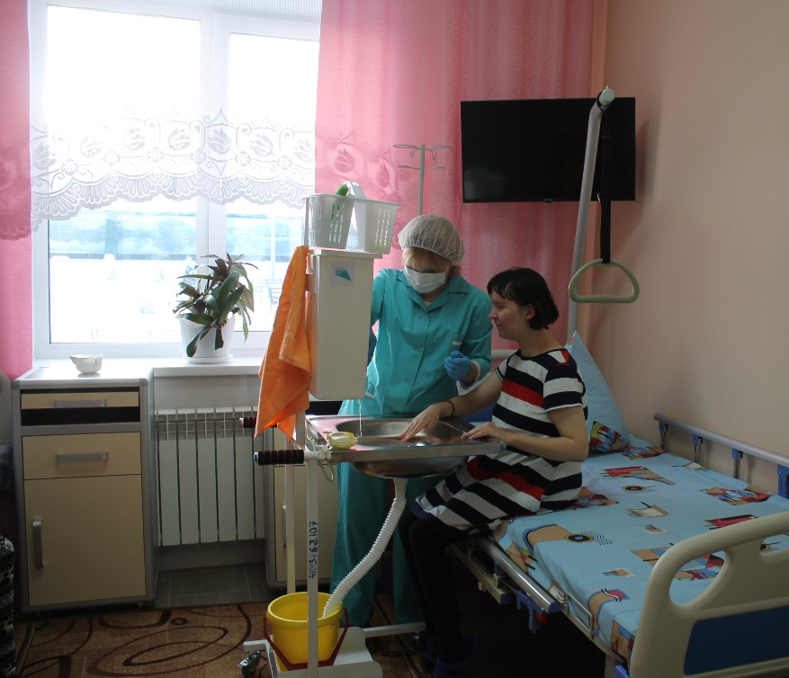
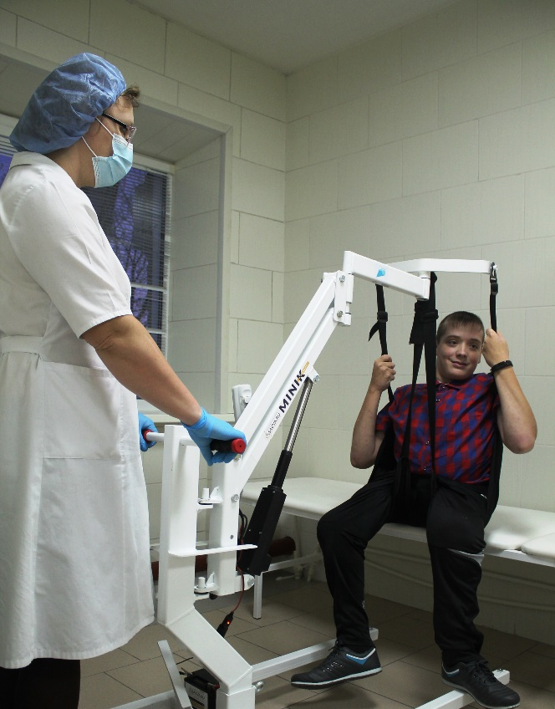
КОЛЛЕГИЯ МИНИСТЕРСТВА ТРУДА И СОЦИАЛЬНОГО РАЗВИТИЯ НОВОСИБИРСКОЙ ОБЛАСТИ
ПОДДЕРЖКА СОЦИАЛЬНО УЯЗВИМЫХ КАТЕГОРИЙ ГРАЖДАН В ПЕРИОД ПАНДЕМИИ
Информационная работа
Поддержка граждан пожилого возраста и инвалидов
Консультационная работа
В государственных стационарных учреждениях социального обслуживания с 2020 года действует особый сменный режим работы
организована работа служб психологической помощи и поддержки
созданы условия для дистанционного общения с родными и близкими

Slide 23
КОЛЛЕГИЯ МИНИСТЕРСТВА ТРУДА И СОЦИАЛЬНОГО РАЗВИТИЯ НОВОСИБИРСКОЙ ОБЛАСТИ
КОМПЛЕКСНАЯ РЕАБИЛИТАЦИЯ И АБИЛИТАЦИЯ ИНВАЛИДОВ
ЗАЩИТА ПРАВ ГРАЖДАН С ИНВАЛИДНОСТЬЮ
ПОВЫШЕНИЕ КАЧЕСТВА И ДОСТУПНОСТИ
СОЦИАЛЬНОЙ ПОМОЩИ
обеспечение гарантий прав граждан на получение социального обслуживания в стационарной форме, в полустационарной форме и форме социального обслуживания на дому
актуализированы в 2021 году 100% ИПРА от общего количества нуждающихся
приобретение реабилитационного и абилитационного оборудования
обучение специалистов, обеспечивающих осуществление мероприятий по реабилитации и абилитации инвалидов
создание, эксплуатация и развитие (доработка) единой информационной системы субъекта Российской Федерации в целях формирования системы комплексной реабилитации и абилитации инвалидов, в том числе детей-инвалидов, включая раннюю помощь и сопровождаемое проживание инвалидов
консультирование,
проведение индивидуальных занятий,
информирование о возможностях получения помощи в проактивном формате
РАЗВИТИЕ ДИСТАНЦИОННЫХ СЕРВИСОВ
СОЗДАНИЕ ИНФОРМАЦИОННОЙ СИСТЕМЫ

Slide 24
КОЛЛЕГИЯ МИНИСТЕРСТВА ТРУДА И СОЦИАЛЬНОГО РАЗВИТИЯ НОВОСИБИРСКОЙ ОБЛАСТИ
ЗАНЯТОСТЬ ГРАЖДАН С ИНВАЛИДНОСТЬЮ
3,5 тысячи организаций
установлена квота для приема на работу инвалидов
Работают 8 тысяч инвалидов
В 2021 году трудоустроены 3 тысячи инвалидов
Реализуется программа по сопровождению граждан с инвалидностью при трудоустройстве
Пилотный проект по сопровождению при трудоустройстве инвалидов с ментальными расстройствами
24 инвалида
обеспечены сопровождением при трудоустройстве
созданы тренировочные рабочие места для 9 ребят с ментальными расстройствами
3 человека продолжают работать в условиях открытого рынка труда
3 человека работают в инклюзивных мастерских
53 инвалида
организована социальная занятость
26 инвалидов
сохранены рабочие места

Slide 25
КОЛЛЕГИЯ МИНИСТЕРСТВА ТРУДА И СОЦИАЛЬНОГО РАЗВИТИЯ НОВОСИБИРСКОЙ ОБЛАСТИ
МЕРЫ ПО ОБЕСПЕЧЕНИЮ БЕСПРЕПЯТСТВЕННОГО ДОСТУПА МАЛОМОБИЛЬНЫХ ЛИЦ К ОБЪЕКТАМ СОЦИАЛЬНОЙ, ИНЖЕНЕРНОЙ И ТРАНСПОРТНОЙ ИНФРАСТРУКТУРЫ
Реализуется ПЛАН МЕРОПРИЯТИЙ («дорожная карта») по повышению значений показателей доступности для инвалидов объектов и услуг на 2016 – 2030 годы в Новосибирской области (распоряжение Правительства Новосибирской области от 30.09.2015 № 401-рп)
364 муниципальные комиссии ведут работу по обследованию жилых помещений инвалидов и общего имущества в многоквартирных домах, в которых проживают инвалиды, в целях их приспособления с учетом потребностей инвалидов и обеспечения условий их доступности для инвалидов.
Обследовано 272 жилых помещения: 86,4% обследованных жилых помещений признаны приспособленными для проживания с учетом потребностей инвалидов
На сайте министерства труда и социального развития Новосибирской области создана страница «Обследование жилых помещений инвалидов» (http://mtsr.nso.ru/page/8691)
На «Карте доступности объектов» информационного портала «Жить вместе» размещена информация о состоянии доступности 184 объектов социальной инфраструктуры
На официальном сайте министерства размещен реестр на 1013 объектов социальной инфраструктуры и услуг в приоритетных сферах жизнедеятельности инвалидов и других маломобильных групп населения, на которых запланировано обеспечение условий доступности для инвалидов

Slide 26
КОЛЛЕГИЯ МИНИСТЕРСТВА ТРУДА И СОЦИАЛЬНОГО РАЗВИТИЯ НОВОСИБИРСКОЙ ОБЛАСТИ
СОЦИАЛЬНЫЕ ИНИЦИАТИВЫ КАК УСЛОВИЕ РАЗВИТИЯ
СИСТЕМЫ СОЦИАЛЬНОЙ ПОДДЕРЖКИ НАСЕЛЕНИЯ
ФОРМА ПРОАКТИВНОСТИ (ЗАПРОС НА ИЗМЕНЕНИЕ)
СОЦИАЛЬНАЯ ИНИЦИАТИВА –
совокупность действий (деятельность) по выдвижению, утверждению, распространению и практической реализации социально значимой идеи, сознательно, самостоятельно и добровольно осуществляемых субъектом
ПРОГНОЗИРОВАНИЕ СОЦИАЛЬНЫХ СОБЫТИЙ
ИНИЦИИРОВАНИЕ ПЕРЕМЕН
ВЫРАБОТКА УПРАВЛЕНЧЕСКИХ РЕШЕНИЙ

Slide 27
КОЛЛЕГИЯ МИНИСТЕРСТВА ТРУДА И СОЦИАЛЬНОГО РАЗВИТИЯ НОВОСИБИРСКОЙ ОБЛАСТИ
ВЗАИМОДЕЙСТВИЕ МИНИСТЕРСТВА ТРУДА И СОЦИАЛЬНОГО РАЗВИТИЯ НОВОСИБИРСКОЙ ОБЛАСТИ С СО НКО
ПЕРЕДАННЫЕ СО НКО ДЕНЕЖНЫЕ СРЕДСТВА НА ОКАЗАНИЕ УСЛУГ
43 СО НКО получили субсидию на оказание услуг
8 СО НКО – поставщиков социальных услуг получили компенсацию за оказанные социальные услуги
Всего выделено 63,4 млн рублей

Slide 28
КОЛЛЕГИЯ МИНИСТЕРСТВА ТРУДА И СОЦИАЛЬНОГО РАЗВИТИЯ НОВОСИБИРСКОЙ ОБЛАСТИ
СФЕРА АПРОБАЦИИ ФЕДЕРАЛЬНОГО ЗАКОНА ОТ 13.07.2020 № 189-ФЗ
НА ТЕРРИТОРИИ НОВОСИБИРСКОЙ ОБЛАСТИ
Апробация предусмотренных ст. 9 Федерального закона № 189-ФЗ способов отбора исполнителей государственных услуг в социальной сфере осуществляется министерством труда и социального развития Новосибирской области в отношении следующих государственных услуг в социальной сфере:
оказание социальных услуг, предоставляемых гражданам при отсутствии определенного места жительства и занятий в полустационарной форме
организация сопровождения при содействии занятости инвалидов
АПРОБАЦИЯ ОСУЩЕСТВЛЯЕТСЯ
В ОТНОШЕНИИ ДВУХ ГОСУДАРСТВЕННЫХ УСЛУГ С 2022 ГОДА

Slide 29
КОЛЛЕГИЯ МИНИСТЕРСТВА ТРУДА И СОЦИАЛЬНОГО РАЗВИТИЯ НОВОСИБИРСКОЙ ОБЛАСТИ
РЕГИОНАЛЬНАЯ ПРОГРАММА НОВОСИБИРСКОЙ ОБЛАСТИ
«СНИЖЕНИЕ ДОЛИ НАСЕЛЕНИЯ С ДЕНЕЖНЫМИ ДОХОДАМИ НИЖЕ ВЕЛИЧИНЫ ПРОЖИТОЧНОГО МИНИМУМА В НОВОСИБИРСКОЙ ОБЛАСТИ НА ПЕРИОД ДО 2030 ГОДА»
ЦЕЛЬ ПРОГРАММЫ
снижение уровня бедности в два раза
по сравнению с показателем 2017 года
ЗАДАЧИ ПРОГРАММЫ
Повышение денежных доходов граждан.
Развитие системы социальной помощи и социального контракта.
Организация социальной адаптации малоимущих граждан
Динамика снижения численности населения с денежными доходами ниже величины прожиточного минимума на душу населения,
% от общей численности населения
РЕЗУЛЬТАТЫ
Среднедушевые денежные доходы населения увеличились на 14,1% (3 квартал 2021 года к соответствующему периоду 2020 года).

Slide 30

КОЛЛЕГИЯ МИНИСТЕРСТВА ТРУДА И СОЦИАЛЬНОГО РАЗВИТИЯ НОВОСИБИРСКОЙ ОБЛАСТИ
ПРЕДОСТАВЛЕНИЕ МЕР СОЦИАЛЬНОЙ ПОДДЕРЖКИ
Число получателей мер социальной поддержки
С 2019 года количество получателей мер социальной поддержки увеличилось на 14,2%
2020 год
958 тыс. человек
2021 год
990 тыс. человек
Объем финансирования, в т.ч. из средств федерального бюджета Российской Федерации
37,3 млрд рублей,
20,7 млрд руб. – средства федерального бюджета Российской Федерации
16,6 млрд руб. – средства областного бюджета Новосибирской области
2021
31,5 млрд рублей
2020

Slide 31
КОЛЛЕГИЯ МИНИСТЕРСТВА ТРУДА И СОЦИАЛЬНОГО РАЗВИТИЯ НОВОСИБИРСКОЙ ОБЛАСТИ
ПОВЫШЕНИЕ ЭФФЕКТИВНОСТИ ДЕЯТЕЛЬНОСТИ ЦЕНТРОВ СОЦИАЛЬНОЙ ПОДДЕРЖКИ НАСЕЛЕНИЯ
ГКУ НСО «Центр социальной поддержки
населения г. Новосибирска»
Клиентская служба Железнодорожного района
В 2021 году 499,6 тысячам получателей в городе Новосибирске предоставлено 835 тысяч различных выплат и компенсаций.
На общую сумму более 15,2 млрд рублей.
Клиентская служба Заельцовского района
Клиентская служба Калининского района
Клиентская служба Кировского района
Оптимизация сети городских центров социальной поддержки населения позволила централизовать процесс предоставления мер поддержки, обеспечить одномоментное направление выплат на счета получателей, провести работу над повышением единообразия организации процесса приема населения, выйти на качественно новый уровень электронного взаимодействия, направленного на уменьшение количества ситуаций, требующих личного обращения граждан.
Клиентская служба Ленинского района
Клиентская служба Советского района
Клиентская служба Первомайского района
Клиентская служба Дзержинского района
Клиентская служба Октябрьского района
Клиентская служба Центрального района

Slide 32
КОЛЛЕГИЯ МИНИСТЕРСТВА ТРУДА И СОЦИАЛЬНОГО РАЗВИТИЯ НОВОСИБИРСКОЙ ОБЛАСТИ
РАЗВИТИЕ СФЕРЫ СОЦИАЛЬНОЙ ПОДДЕРЖКИ, ТРУДА И ЗАНЯТОСТИ НАСЕЛЕНИЯ
Центры
социальной помощи
Центры занятости
Отделы опеки и
попечительства
КДНиЗП
ПРИНЦИП «ОДНОГО ОКНА»
Негосударственный
сектор
Организации
социального
обслуживания
исключение или максимально возможное ограничение участия граждан в процессах сбора из разных инстанций и предоставления в разные инстанции различных документов и справок, подтверждающих права заявителей на получение услуг
ВЗАИМОДЕЙСТВИЕ
КООРДИНАЦИЯ
УПРЕЖДАЮЩИЙ (ПРОАКТИВНЫЙ) РЕЖИМ
проведение мероприятий, направленных на профилактику обстоятельств, обусловливающих нуждаемость гражданина в социальном обслуживании, информирование заявителя о возможности получения социальных услуг
отдел социального обслуживания населения
КОМПЛЕКСНЫЙ ПОДХОД
применяется в единстве со всесторонностью, непрерывностью и целостностью осуществления процесса социального обслуживания, оказания социальной помощи
ДОСТУПНОСТЬ
применение дистанционных и выездных форм работы, ориентированных на обеспечение доступности социальной помощи

Slide 33
КОЛЛЕГИЯ МИНИСТЕРСТВА ТРУДА И СОЦИАЛЬНОГО РАЗВИТИЯ НОВОСИБИРСКОЙ ОБЛАСТИ
ЗАНЯТОСТЬ НАСЕЛЕНИЯ НОВОСИБИРСКОЙ ОБЛАСТИ
78 тыс.
граждан получили помощь в трудоустройстве
67 тыс.
граждан получили пособия по безработице
54 тыс.
вакансий содержатся в региональном банке вакансий
14 тыс.
работодателям оказано содействие в подборе работников
3 тыс.
человек приняли участие в оплачиваемых общественных
работах
1,5 тыс.
безработных граждан были временно трудоустроены
2,5 тыс.
граждан открыли собственное дело

Slide 34
КОЛЛЕГИЯ МИНИСТЕРСТВА ТРУДА И СОЦИАЛЬНОГО РАЗВИТИЯ НОВОСИБИРСКОЙ ОБЛАСТИ
РЕАЛИЗАЦИЯ РЕГИОНАЛЬНОГО ПРОЕКТА «СОДЕЙСТВИЕ ЗАНЯТОСТИ»
Обучение отдельных категорий граждан
Плановый показатель 2021 года
  Граждане ищущие работу и безработные граждане, обратившиеся в органы службы занятости
3 662 человека
  Граждане в возрасте 50-ти лет и старше, граждане предпенсионного возраста
4 550 человек
  Женщины не состоящие в трудовых отношениях и имеющие детей дошкольного возраста, или находящиеся в отпуске по уходу за ребенком в возрасте до трех лет
Фактические значения 2021 года
Гранты в форме субсидий на организацию обучения отдельных категорий граждан
  АНО «Агентство развития профессионального мастерства (Ворлдскиллс Россия)»
  ФГБОУ ВО «Российская академия народного хозяйства и государственной службы при Президенте Российской Федерации»
  ФГАОУ ВО «Национальный исследовательский Томский государственный университет»

Slide 35
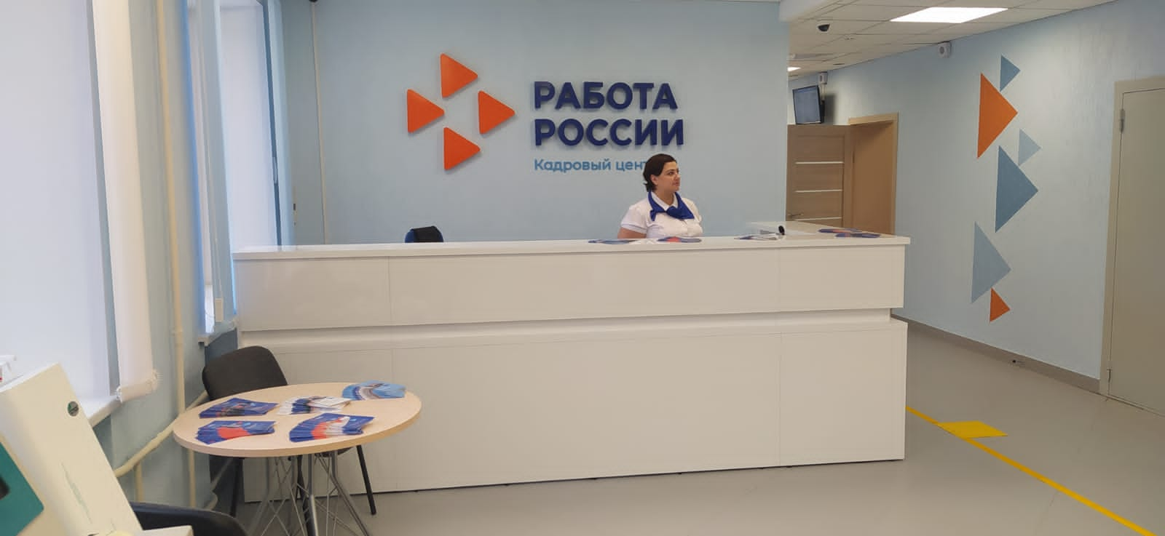
КОЛЛЕГИЯ МИНИСТЕРСТВА ТРУДА И СОЦИАЛЬНОГО РАЗВИТИЯ НОВОСИБИРСКОЙ ОБЛАСТИ
РЕАЛИЗАЦИЯ РЕГИОНАЛЬНОГО ПРОЕКТА «СОДЕЙСТВИЕ ЗАНЯТОСТИ»
МОДЕРНИЗАЦИЯ ЦЕНТРОВ ЗАНЯТОСТИ
Создан первый пилотный центр занятости –
«Кадровый центр «Работа в России»
(на базе отдела занятости в Советском районе города Новосибирска)
Проводится повышение квалификации, обучение новым методам работы работников центров занятости
Совершенствуются процессы оказания государственных услуг в сфере занятости
Разработан комплекс диагностических методик для оценки предпринимательской способности граждан
Создан дополнительный сервис для граждан, принимающих решение о создании собственного дела
Открыт чат для граждан, выбравших социальный контракт как способ создания собственного дела
Развиваются цифровые сервисы: подача заявлений в учреждения занятости населения осуществляется гражданами дистанционно через портал «Работа в России» либо через портал государственных и муниципальных услуг Российской Федерации

Slide 36
КОЛЛЕГИЯ МИНИСТЕРСТВА ТРУДА И СОЦИАЛЬНОГО РАЗВИТИЯ НОВОСИБИРСКОЙ ОБЛАСТИ
ПОВЫШЕНИЕ ДЕНЕЖНЫХ ДОХОДОВ НАСЕЛЕНИЯ В НОВОСИБИРСКОЙ ОБЛАСТИ
Рост заработной платы во всех
видах экономической деятельности
Ликвидация задолженности
по выплате заработной платы
На 8,9% проиндексирована заработная плата работников государственных и муниципальных учреждений Новосибирской области, на которых не распространяются Указы Президента Российской Федерации
Организациями-должниками выплачено более 400 млн рублей задержанной заработной платы ликвидирована задолженность в 29 организациях
За январь-октябрь 2021 года среднемесячная номинальная начисленная заработная плата работников организаций Новосибирской области увеличилась на 10,7% в сравнении с аналогичным периодом 2020 года (составила 44 558 рублей)
По итогам работы территориальных межведомственных комиссий по вопросам оплаты труда и снижения нелегальной трудовой занятости с начала 2021 года легализовано более 27 тысяч трудовых отношений

Slide 37
КОЛЛЕГИЯ МИНИСТЕРСТВА ТРУДА И СОЦИАЛЬНОГО РАЗВИТИЯ НОВОСИБИРСКОЙ ОБЛАСТИ
ВНЕДРЕНИЕ «СОЦИАЛЬНОГО КАЗНАЧЕЙСТВА»
С УЧЕТОМ ДОРАБОТОК ТИС СПГ
ПЕРЕВЕДЕНЫ В ЭЛЕКТРОННЫЙ ВИД
ведется учет показателей социального обслуживания
формируются индивидуальные программы предоставления социальных услуг, проекты договоров о предоставлении социального обслуживания
ежемесячная выплата на ребенка в возрасте от 3 до 7 лет
дополнительное пособие при рождении ребенка в молодой семье
ежемесячное пособие на ребенка
ежемесячная социальная выплата гражданам, имеющим ребенка-инвалида
получение сертификата на областной семейный капитал
ОКАЗАНИЕ УСЛУГ С ИСПОЛЬЗОВАНИЕМ ЭЛЕКТРОННЫХ РЕСУРСОВ
ПРЕДОСТАВЛЯЕТСЯ В ПРОАКТИВНОМ
ФОРМАТЕ
через ЕПГУ подано 220 тысяч заявлений, 40% от общего количества заявлений
в 2021 году количество направленных межведомственных запросов превысило 18,5 миллионов
региональная социальная доплата к пенсии

Slide 38

КОЛЛЕГИЯ МИНИСТЕРСТВА ТРУДА И СОЦИАЛЬНОГО РАЗВИТИЯ НОВОСИБИРСКОЙ ОБЛАСТИ
ВНЕДРЕНИЕ «СОЦИАЛЬНОГО КАЗНАЧЕЙСТВА»
Развитие ЕГИССО
Увеличение числа услуг, переведенных в электронную форму
позволяет получать гражданам и органам власти актуальную информацию о мерах социальной поддержки, оказываемых из бюджетов всех уровней, как в отношении отдельно взятого человека
оптимизация и реинжиниринг
процессов предоставления госуслуг
Информирование посредством системы голосового сообщения
Сокращение перечня документов
исходящий обзвон по уведомлению об окончании ежемесячной выплаты в связи с рождением, усыновлением первого ребенка
повышение эффективности использования средств бюджетов различных уровней
Взаимодействие с ЕПГУ
Электронный обмен документов
своевременное информирование граждан об изменении статуса заявления о предоставлении мер социальной поддержки, поданного ими посредством ЕПГУ
оптимизация процессов взаимодействия
с органами власти, задействованными в предоставлении услуг
Работа системы голосового сообщения
на горячей линии министерства
Развитие дистанционных сервисов и информационных ресурсов
позволит осуществлять мониторинг входящих обращений граждан в целях выявления наиболее востребованных вопросов, создания и вывода интеграционных и консультационно-информационных сервисов
внедрение организационных и технологических инноваций с использованием цифровых и платформенных решений

Slide 39
КОЛЛЕГИЯ МИНИСТЕРСТВА ТРУДА И СОЦИАЛЬНОГО РАЗВИТИЯ НОВОСИБИРСКОЙ ОБЛАСТИ
1
Реализация региональных составляющих национального проекта «Демография» (проектов «Финансовая поддержка семей при рождении детей», «Старшее поколение», «Содействие занятости»).
Централизация деятельности социальных служб на территории района (городского округа) Новосибирской области, обеспечение комплексного подхода к оказанию помощи нуждающемуся населению на основе развития межведомственного взаимодействия и объединения ресурсов всех органов и учреждений социальной сферы.
Совершенствование системы работы с семьями с детьми, направленной на предотвращение рисков возникновения и раннюю профилактику семейного неблагополучия. Внедрение новых инструментов повышения качества и доступности услуг для семей с детьми.
Своевременное и эффективное принятие мер по обеспечению жилыми помещениями детей-сирот и детей, оставшихся без попечения родителей.
Развитие современных эффективных социальных практик по поддержке жизненного потенциала семей, воспитывающих детей с инвалидностью, повышение качества и доступности социальных услуг, в том числе за счет развития дистанционных сервисов.
Оптимизация процесса оказания социальной поддержки граждан пожилого возраста и инвалидам, сокращение потребительского пути для получения услуг, обеспечение доступности и вариативности социальных сервисов для повышения качества жизни.
Содействие развитию конкурентного рынка социальных услуг, в том числе путем реализации механизмов государственного социального заказа.
Формирование сбалансированной системы мер по снижению уровня бедности и повышению доходов населения Новосибирской области, включая адресную поддержку нуждающегося населения в сочетании с комплексом мер, направленных на достижение финансовой самостоятельности.
Совершенствование процессов оказания государственных услуг в сфере занятости населения, включая работу центров занятости населения по принципам кадрового центра.
Цифровая трансформация сфер социальной поддержки, труда и занятости населения.
Укрепление управленческой команды отрасли и ее кадрового состава.
2
3
4
5
6
7
8
9
10
11

Slide 40


МИНИСТЕРСТВО ТРУДА И СОЦИАЛЬНОГО РАЗВИТИЯ НОВОСИБИРСКОЙ ОБЛАСТИ
630007, г. Новосибирск, ул. Серебренниковская, д. 6
тел: (383) 238-75-10, фак (383) 238-79-34
электронная почта: uszn@nso.ru
официальный сайт: https://mtsr.nso.ru/
https://twittercom/MTSRNSO
https://wwwfacebookcom/minsocnso
https://vkcom/msrnso

